Slide 1


由这两幅图片产生刀路

Slide 2
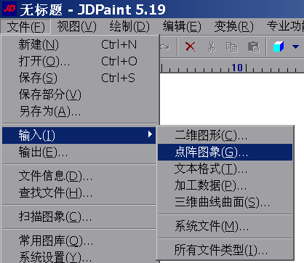
导入点阵图像

Slide 3
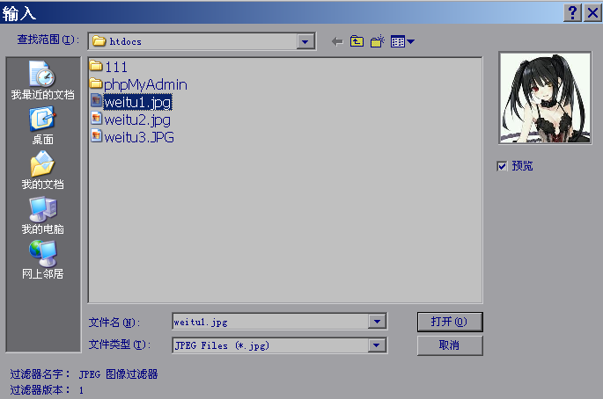
文件类型有*.bmp *.png *.jpg *.tif
注意文件路径里面不要有太多中文，尽量短

Slide 4
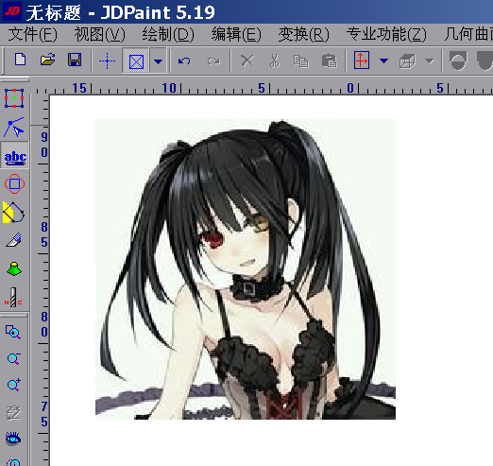
转到文字编辑功能，可以显示图片内容

Slide 5
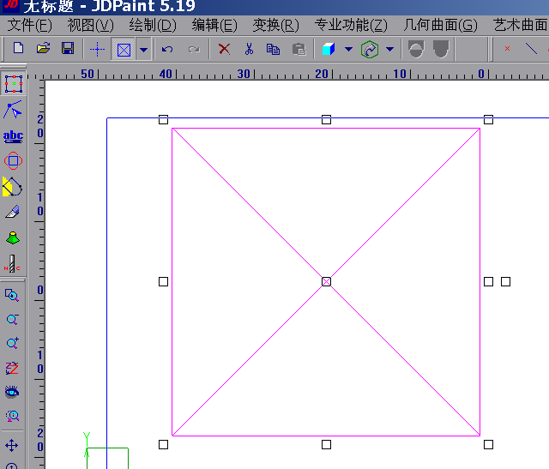
调整图片宽度为20mm~40mm
尺寸越大雕刻出来越精细，但时间也会相应加长

Slide 6
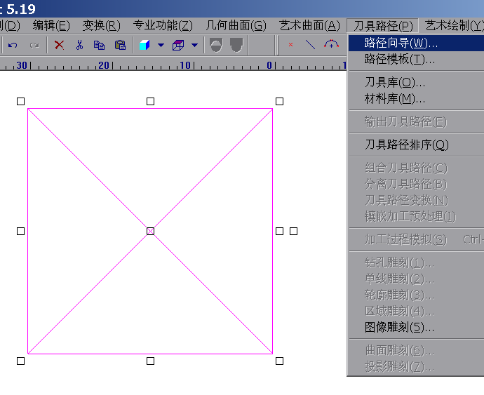
点击：路径向导

Slide 7
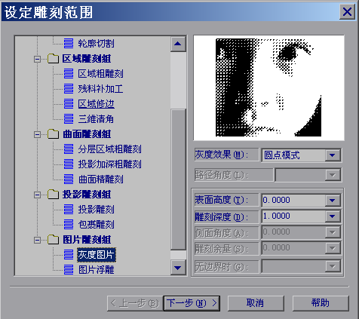
雕刻方法选择图片雕刻组里面的灰度图片，深度默认1.0mm，高度默认0.0，不要去更改

Slide 8
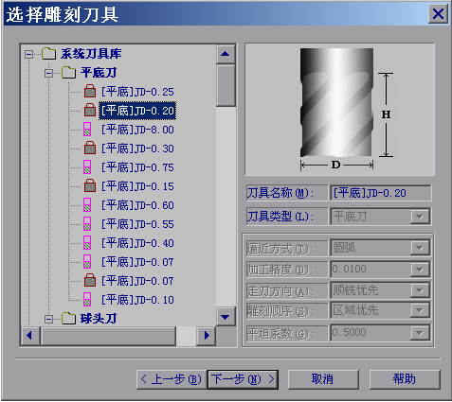
如果用来雕刻PCB位图(点阵图)，请设置为0.07mm
刀具：0.2mm柱刀，如果刀具库没有这把刀，请自行添加。
不同材料光斑大小会略微有所差异。也可以选择0.15mm，更精细

Slide 9
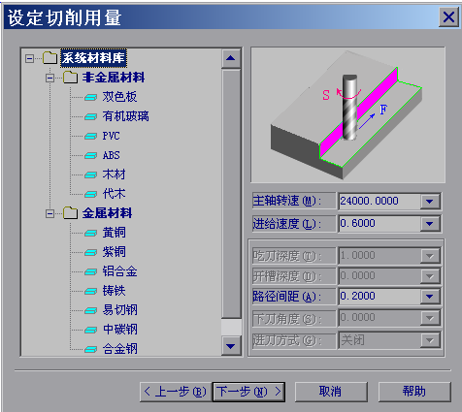
如果用来雕刻PCB位图(点阵图)，请设置为0.07mm
路径间距：0.2mm（位图雕刻时间距与刀具直径相同即可）
也可以选择0.15mm，更精细

Slide 10
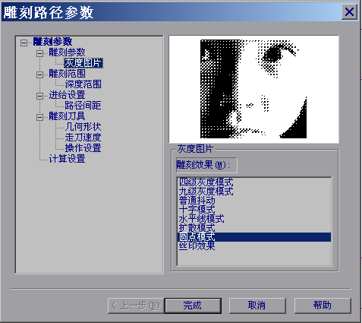
雕刻效果选择圆点模式

Slide 11
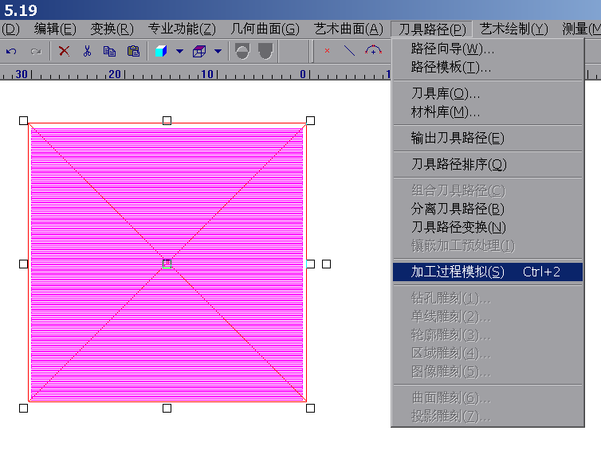
加工模拟

Slide 12
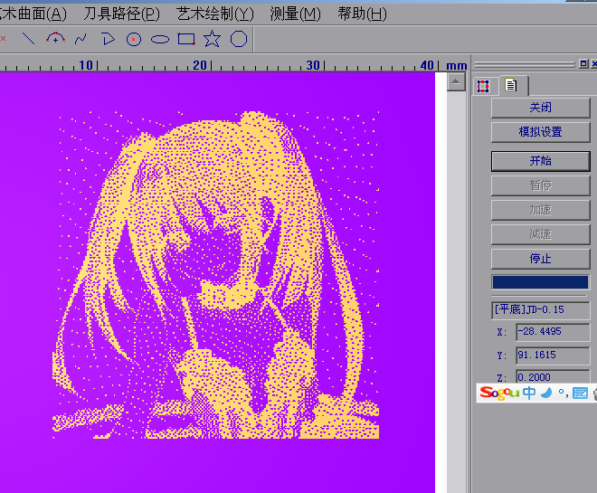
加工模拟

Slide 13
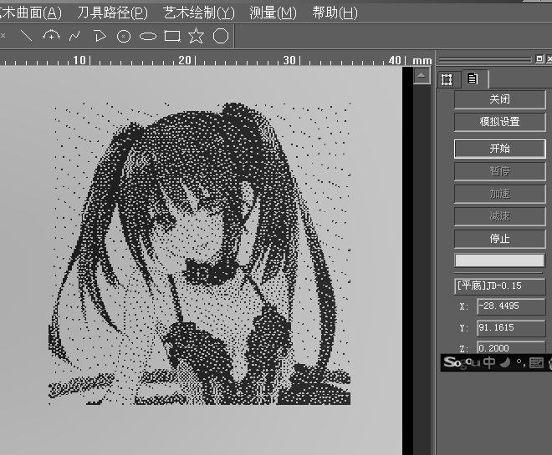
截图软件中可以设置负片(反白)+灰度，这样可以看到真实的雕刻效果

Slide 14
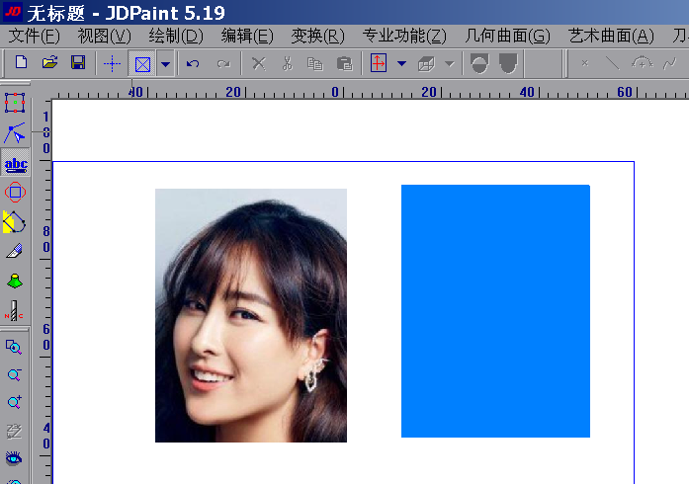
导入照片
生成路径
这是人物照片，方法一样

Slide 15
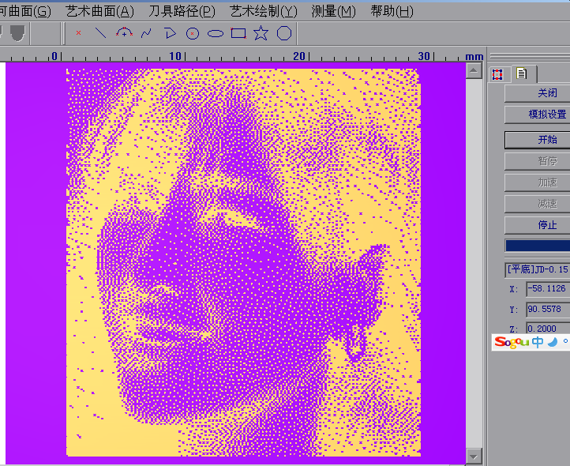
加工模拟

Slide 16
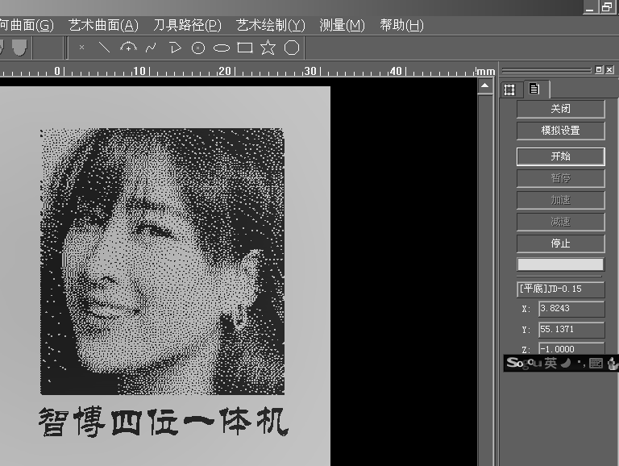
截图软件中可以设置负片(反白)，这样可以看到真实的雕刻效果

Slide 17
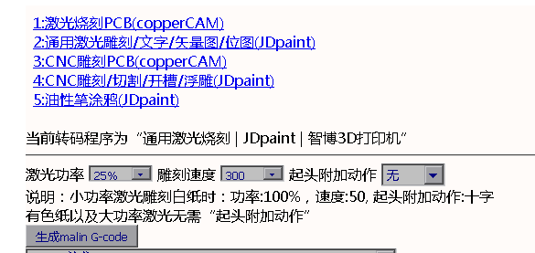
说明：
刀路输出与转码方法在另外单独教程，
转码程序为“2:通用激光雕刻/文字/矢量图/位图(JDpaint)”
图片雕刻时，建议：
功率设置25%，速度30mm/mm，起头附加动作：无
激光：1.6w大功率，材料：纸箱（纸皮），木板等，不同材料功率需要做相应调整。

